Slide 1
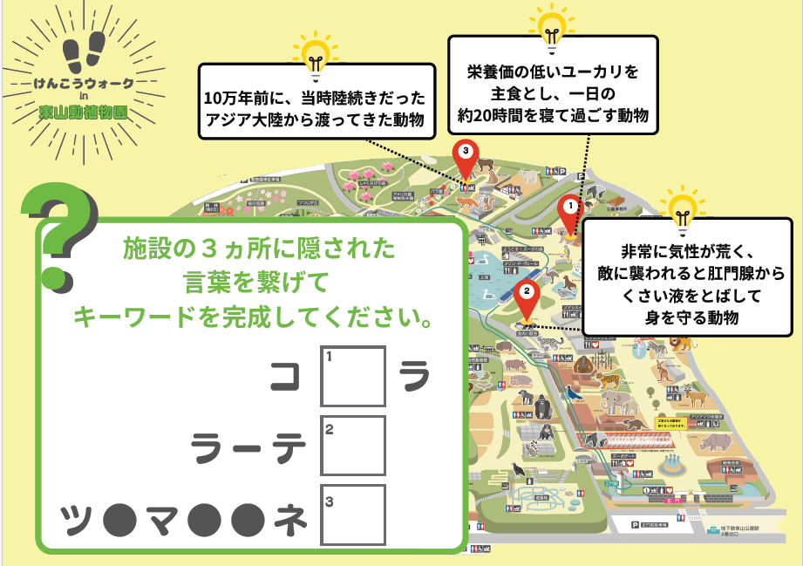
豊島健康保険組合
好きな会場を
選んで参加！
２０２５年度
リアル版 健康ウォーク
イベント概要
開催場所
東山動植物園（名古屋市）、安城産業文化公園デンパーク（安城市）、
明治村（犬山市）
申込方法
豊島健康保険組合へ申込用紙を提出 または kenpo@toyoshimakenpo
.or.jpへ
イベント期間
2025年4月1日（火）～5月31日（土）
申込期間2025年4月1日（月）～2025年5月26日（月）まで
当健康保険組合にご加入の被保険者･被扶養者
対象資格
入園料
東山動植物園・デンパークは無料
明治村のみ自己負担あり (大人\1,500、高校生￥700、小中学生と幼児無料)
*申し込みは一場所一回のみとします。 *交通費・駐車場代は自己負担
当日の持ち物
入園整理券、ラリーカード(必ず入園整理券を持参して窓口で提出してください｡)
ｱﾝｹｰﾄ
ラリーカード裏面のＱＲコードから回答してください
クイズラリー参加方法
入園券と一緒に配布するラリーカードを使用し、各園内でのラリーをお楽しみいただけます。
（ラリーの実施は上記イベント期間と同じになりますのでご確認ください。）
園内のキーワードを集めてアンケートサイトで回答！
アンケート回答者には後日参加賞をお送りします！
クイズの答えを現地で確認！
ラリーカード裏面のQRコードから
WEBサイトに移動し回答
後日、参加賞をプレゼント！
イベントに関するお問い合わせ 豊島健康保険組合 TEL052-204-7799

